Slide 1
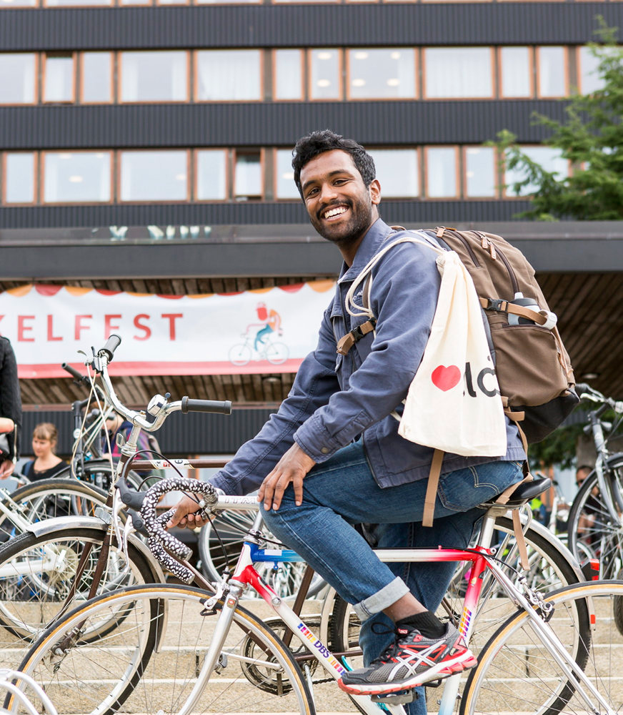
Studiestart 2022
Utdanningskomiteen
Ingunn Wiig
seksjonssjef
Avdeling for kommunikasjon og samfunnskontakt

Slide 2
Organisering (1/2)
Organisering av studiestartsarbeidet
Nettverk for studiestart
(ledes av studiestartskoordinator ved AKS)
Faddersjefnettverket
(ledes av faddersjefkoordinator ved AKS)
Studiestartskoordinator ved HF
Studiestartskoordinator ved SV
Studiestartskoordinator ved MN
(også videre
Faddersjef ved HF
Faddersjef ved SV
Faddersjef ved MN
(også videre)
Samarbeid mellom fakultetene og LOS
En ansattlinje og en studentlinje. Hvert fakultet bidrar med representasjon til Nettverk for studiestart og faddersjef(er) til Faddersjefnettverket
Studiestartsnettverket
  Ledes av studiestartskoordinator ved AKS
  Koordinering av rammer, kommunikasjon og mottak av internasjonale studenter
  Utveksling av erfaring og god praksiser
Faddersjefnettverket
  Ledes av faddersjefkoordinatorer ved AKS
  Består ellers av faddersjefene ved fakultetene
  Skaffer forankring blant studentene i forhold som angår mottak av nye studenter og fadderordning
  Kompetansebygging
  Utveksling av erfaring og gode praksiser

Slide 3
Organisering (2/2)
Ansvarsfordeling mellom fakultetene og LOS
Avdeling for kommunikasjon og samfunnskontakt har ansvar for å
  Lede studiestartnettverket
  Sette og følge opp årshjul
  Arrangere sentrale arrangementer
  Koordinere overordnede føringer på kommunikasjon på nett
  Forankre fadderopplæring i begge nettverk
  Kjøpe inn og distribuere faddergoder til fakultetene
Fakultetene har ansvar for å
  Koordinere studiestart internt på fakultetet
  Ta imot de nye studentene
  Lage et lokalt studiestartprogram i uke 33 (ev. uke 32 for enkelte)
  Engasjere faddersjef som møter i faddersjefnettverket
  Rekruttere faddere
  Gi opplæring til faddere

Slide 4
Hvem kom til UiO i august?
7 185 takket ja til studieplassen i 2022 (litt i overkant av 500 av disse er med oppstart i vårsemesteret
Antall innreisende studenter høst 2022: 1244 internasjonale studenter, hvorav 959 utvekslings- og 285 masterstudenter på helgrad.
Kjønn: 60% kvinner, 40% menn
Alder: 38% er 20 eller yngre, 63% er 23 eller yngre i 2021
Geografi: 40% fra Oslo, 40% fra resten av Østlandet og 20% fra utenfor Østlandet (søkertall 2022).
I Oslo deltar ca. 60% av de nye studentene i studiestartsuka (SHoT-undersøkelsen).

Slide 5
Søkerundersøkelsen
Å bli kjent med medstudenter er det klart viktigste
  Noe mer frekvent valg blant søkere som har studert før
  Ikke mindre frekvent blant søkere fra Oslo.
  Svake eller ingen forskjeller mellom kjønn

Slide 6
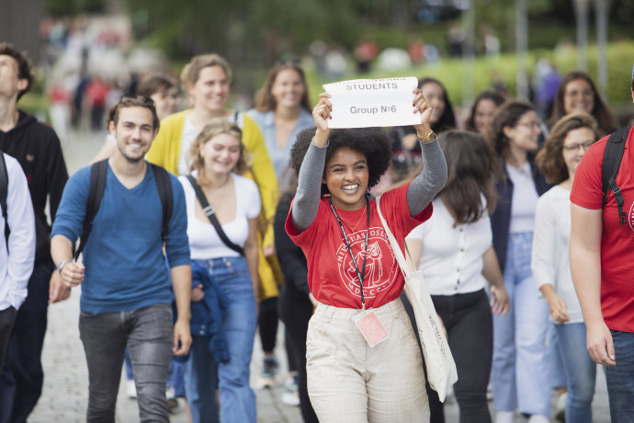
Fadderordning
1000 faddere
Viktige rollemodeller for de nye studentene, og det viktigste middelet vi har for å ta imot de nye studentene på en god måte
Fadderne rekrutteres og følges opp av fakultetene
Fadderne får en grundig, todelt opplæring
  Canvaskurs
  Fellesopplæring
Faddervettreglene
1. Vær et godt forbilde!
2. Respekter andres grenser for alkohol, humor og flørt!
3. Inkluder alle!
4. Ta vare på gruppa di!
5. Hold deg og gruppa di oppdatert!
6. Drikk med måte!
7. Vær en venn!
8. Ha det gøy på veien!

Slide 7
Kommunikasjon med de nye studentene før studiestartuka
Når studentene takker ja til studieplass, må de finne lett tilgjengelig informasjon om
  hvor og når de skal møte opp
  hva som skjer i studiestartuka
  hva de ev. må foreta seg før studiestartuka
Velkomsts-e-post fra UiO i slutten av juli
Gjennomarbeidede nettsider på sentralt og lokalt nivå.
  På de sentrale nettsidene finner studentene f.eks. informasjon om
    generelle frister, it-tjenester, Mine studier og studentbevis.
    lenker svært synlig videre til studiestartsidene til hvert studieprogram
  På studiestartssidene til hvert studieprogram finner studentene informasjon om
    studiestartsarrangementer, aktuelle foreninger, satsninger, kontaktpunkter
    annet relevant innhold for det enkelte programmet.

Slide 8
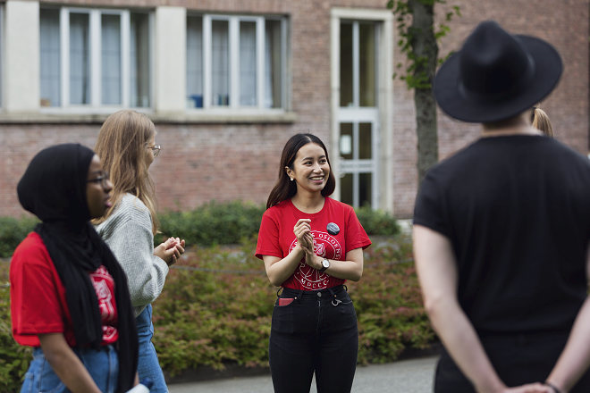
Hva skjer i studiestart?
Sentrale arrangementer
Velkomstsseremoni
Ombruksdag (arbeidstittel)
Klar, ferdig, UiO!
Livet@uniOslo
Studentslippet

Slide 9
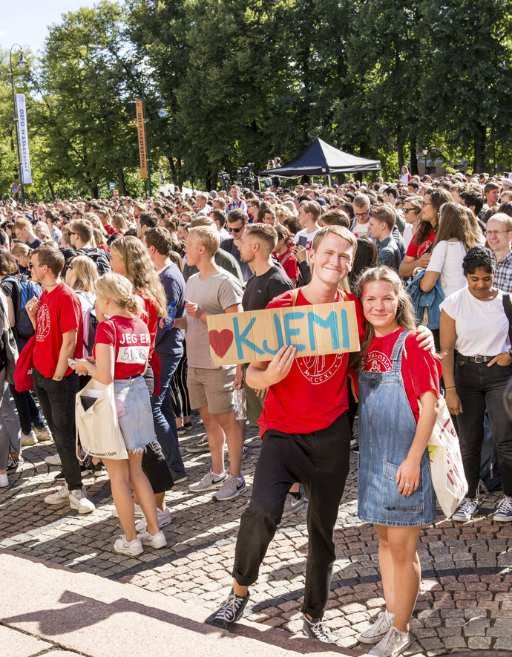
Velkomstseremoni
15. august
Tradisjonell velkomstseremoni
På Universitetsplassen
Taler, kor og orkester
Ingen antallsbegrensning blant publikum

Slide 10

Klar, ferdig, UiO!
2. september
Introduksjon til studenttilværelsen
I Georg Sverdrups hus
Foredrag med fokus på mestring, studieteknikk og studieverktøy
Stands med ulike studentstøttetjenester i vestibylen

Slide 11
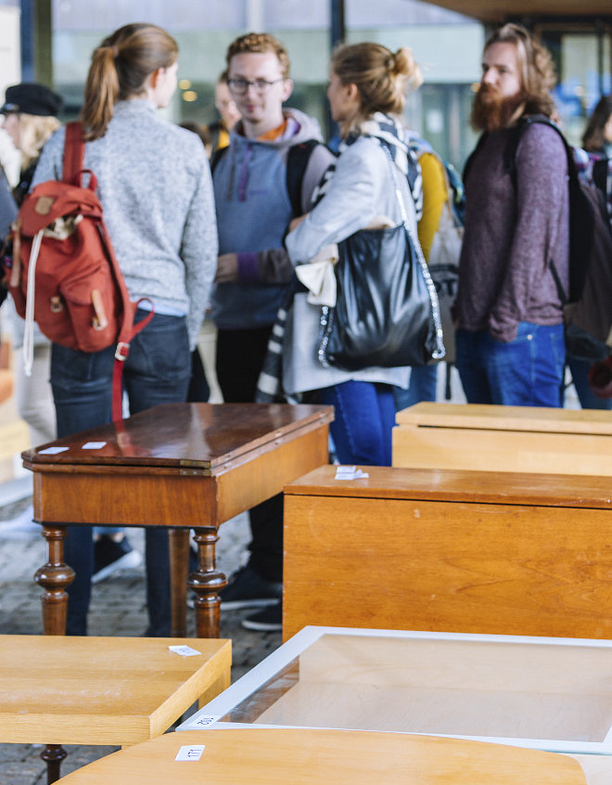
Ombruksdag
24. august
På Frederikkeplassen
Tilbud og aktiviteter med fokus på bærekraft, framtid og gjenbruk.
Ombruksmarked, kurs, reparasjon m.m.

Slide 12
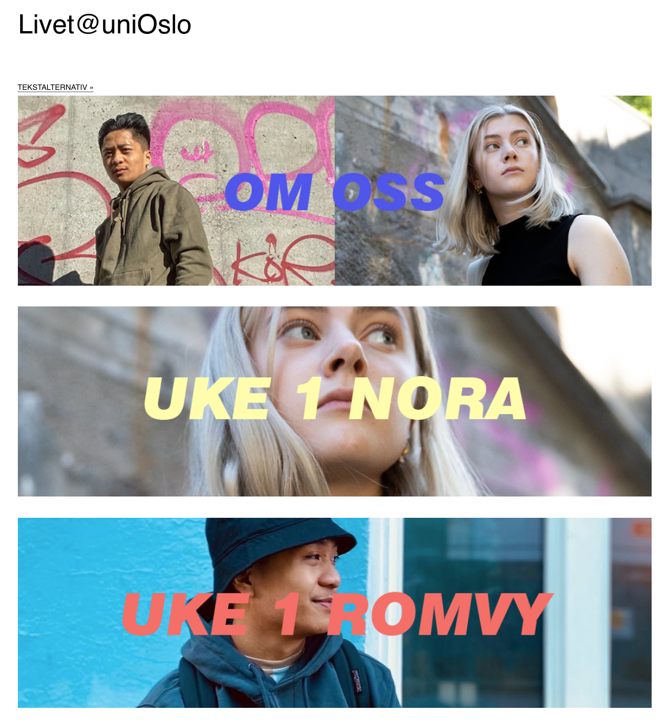
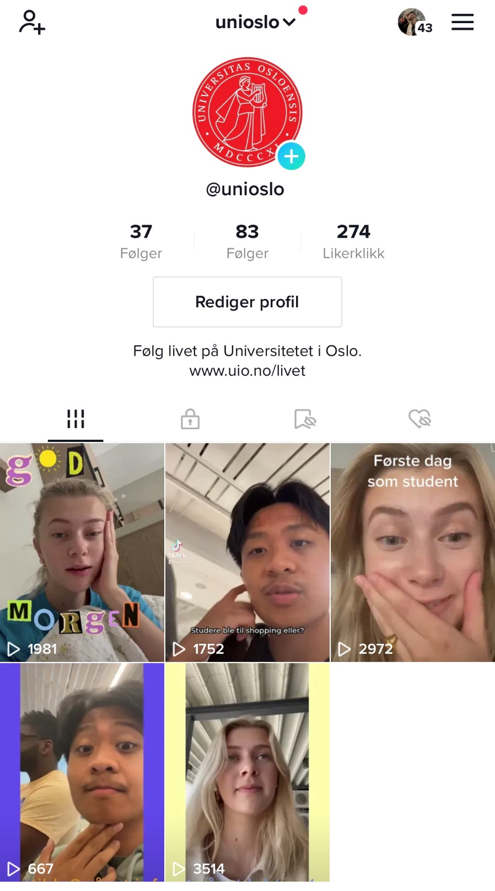
Nora og Romvy følges i 4 uker

Slide 13

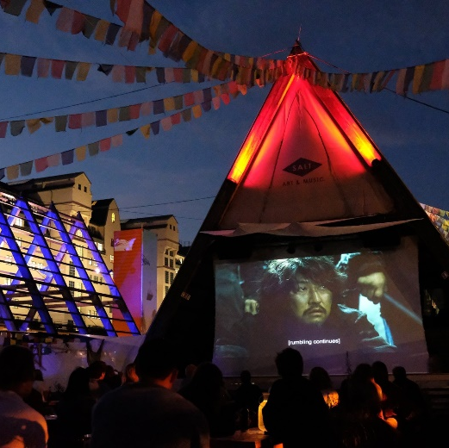
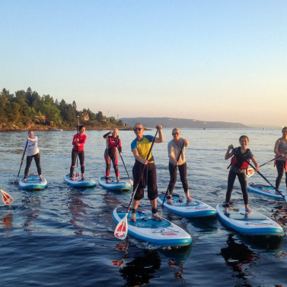


Studentslippet
3.- 9. september
Samarbeidsarrangement mellom UiO, OsloMet, HK, BI og SiO
Skape fellesskap og tilhørighet til Oslo som studentby
Et stort utvalg gratisaktiviteter
  Både dagaktiviteter og kveldsaktiviteter
  Omvisninger, friluftsaktiviteter, kulturopplevelser og sammenkomster

